Slide 1
Empatija
Eleni Lada 1’6

Slide 2


Šta je empatija?
Empatija podrazumeva sposobnost da se emocionalno razume šta druga osoba doživljava.U suštini, to je stavljanje u tuđu poziciju i doživljavanje tuđih osećaja kako bi pomogli drugima.

Slide 3

Vrste empatije
Kognitivna empatije
Emotivna empatija
Empatija prema sebi

Slide 4
Vrste empatije
Kognitivna empatija se odnosi na aspekt razumevanja druge osobe i njene šire situacije.
Emotivna empatija dozvoljova nam da saosećamo sa osobom iako nikada nismo bili u njenoj situaciji ali prosto osećamo ono što osoba oseća i to nas može podstaći da postavimo prava pitanja.
Empatija prema sebi je sposobnost da budemo suosećajni, razumljivi i nežni prema sebi kao što bi bili i prema drugima pošto ako se tako ne odnosimo prema sebi ne mozemo ni prema drugima

Slide 5
Prednosti empatije
Jačanje međuljusobnih odnosa
Empatija ima ključnu ulogu u jačanju međusobnih odnosa jer nam omogućava da bolje razumemo druge. Takođe povećava nivo poverenja i podrške među ljudima.
Kada pokazujemo empatiju prema drugima, stvaramo dublje veze, poboljšavamo komunikaciju i time olakšavamo rešavanje konflikata.

Slide 6

Smanjenje konflikata i stresa
Samim tim što bolje razumemo druge perspektive i osećanja, značajno smanjujemo stres i konflikte.
Pokazivanjem empatije prema drugima često smanjuje napetost, poboljšava odnose između ljudi i stvara mirnije okruženje za saradnju.

Slide 7

Primeri empatije
Prazna prodavnica
Tokom novembra i decembra, u školi je organizovana humanitarna akcija sakupljanja odeće za decu iz Svratišta.

Slide 8
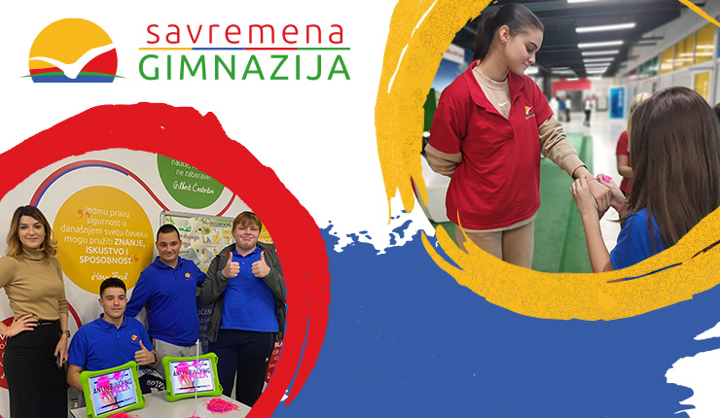
Inicijativa da se obeleže dva važna dana koja su u istoj nedelji: Svetski dan dobrote (World Kindness Day, 13.11) i Dan protiv vršnjačkog nasilja (Anti-bullying Day, 17.11).
Umesto roze majica, koje se nose na Dan protiv vršnjačkog nasilja, učenicima škole deljene su roze narukvice koje su prethodnih dana izradili učenici prvog razreda.
https://youtu.be/mnS585NpgrM

Slide 9
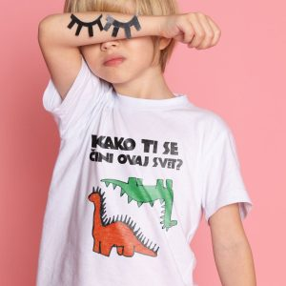
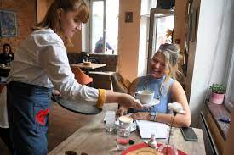

Kafic: zvuci srca
Kafić “Zvuci srca” je kafić na vračaru koji nema cene i u kome rade ljudi sa smetnjama u razvoju.
Kafić nema “normalan” cenovnik već dajete onoliko para koliko želite. Takođe imaju i majice, cegere, šolje… sa ilustracijama. Ilustracije predstavljaju dozivljaj sveta koji ih okružuje.

